Slide 1
伪影消除总结

Slide 2
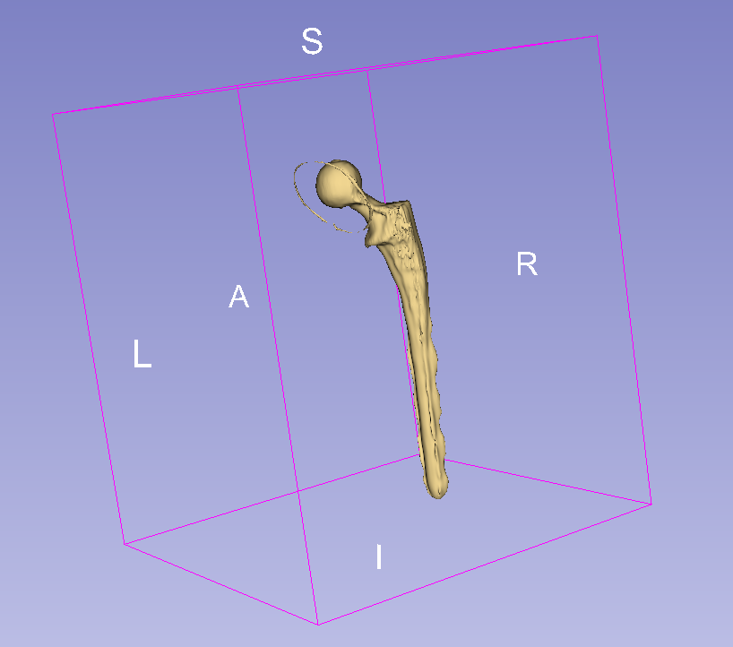
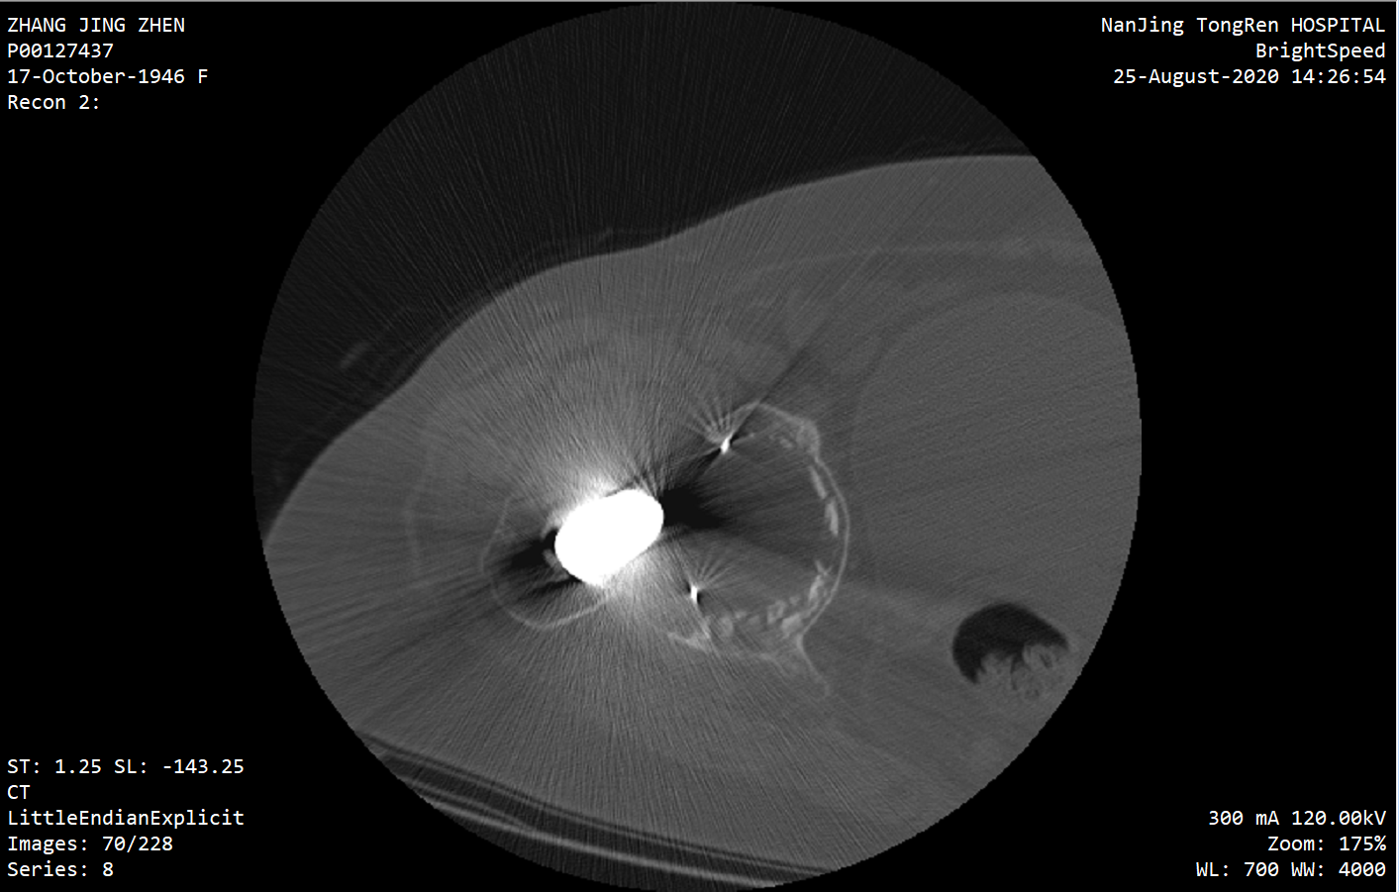
伪影图像
干扰：假体+射线
该数据集中的假体

Slide 3
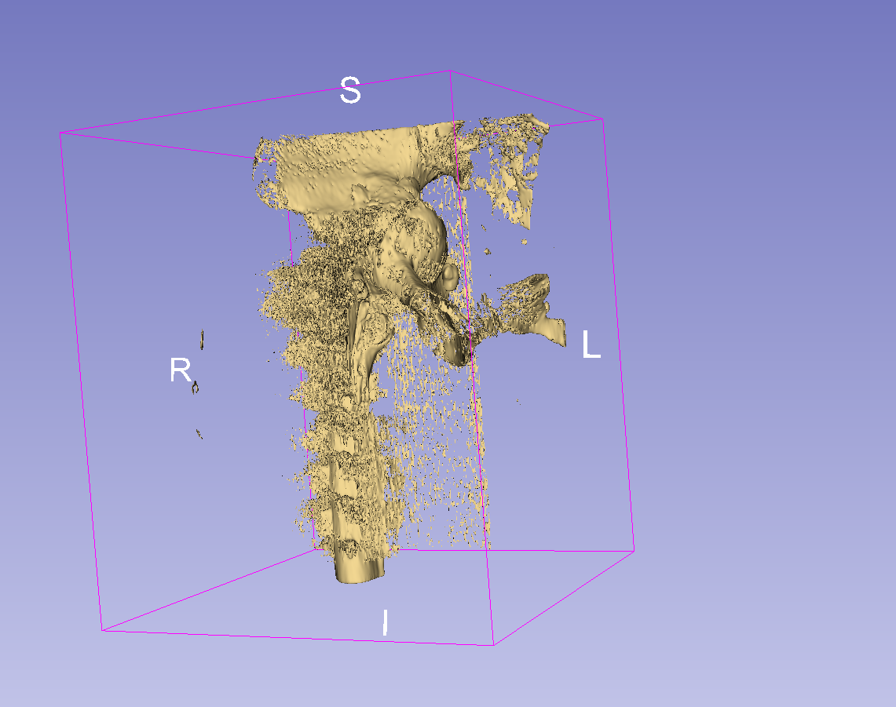
不经处理直接重建
由于伪影射线，图像质量很差

Slide 4
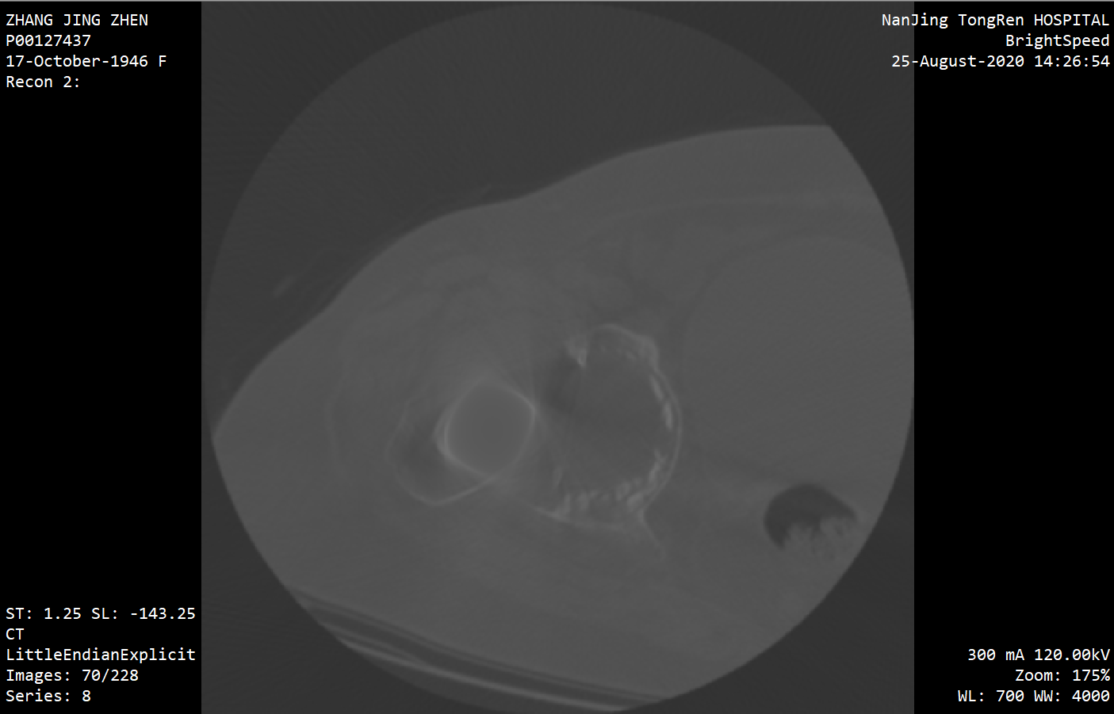
Radon线性插值去伪影
源图像
处理后图像

Slide 5
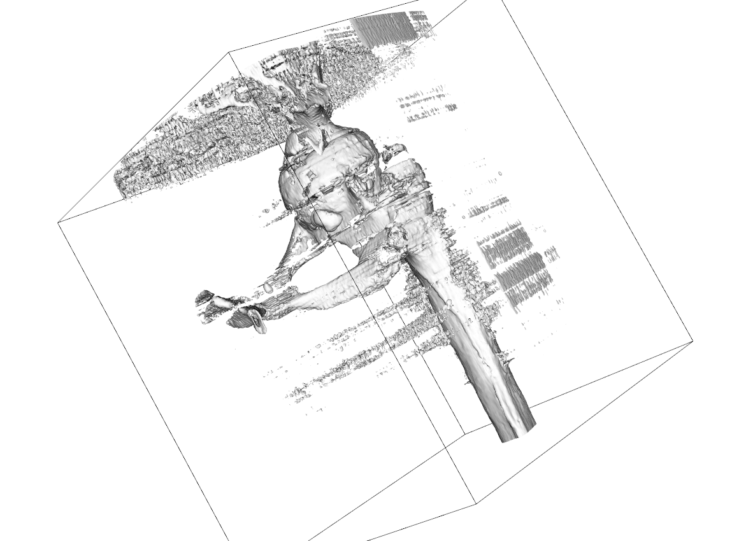
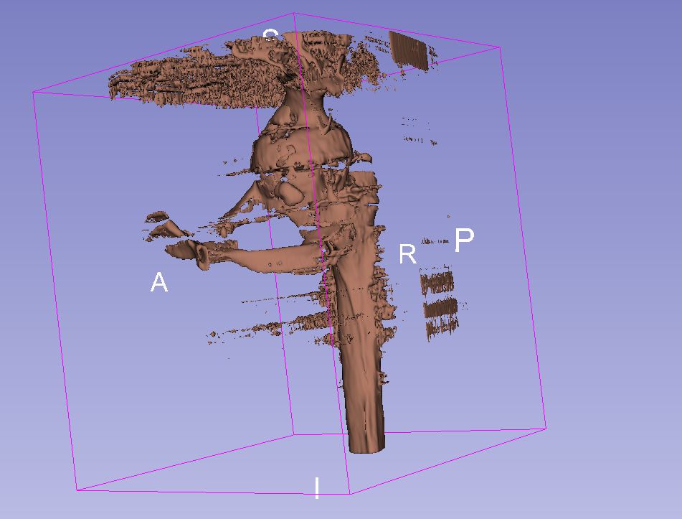
Radon线性插值方法重建效果
代码重建
3DSlicer重建

Slide 6
Radon线性插值去伪影流程
Matlab radon函数处理dcm序列，生成.mat序列
Python 在源序列的基础上根据.mat序列修改像素值
软件/代码 阈值分割三维重建（阈值影响重建效果）

Slide 7
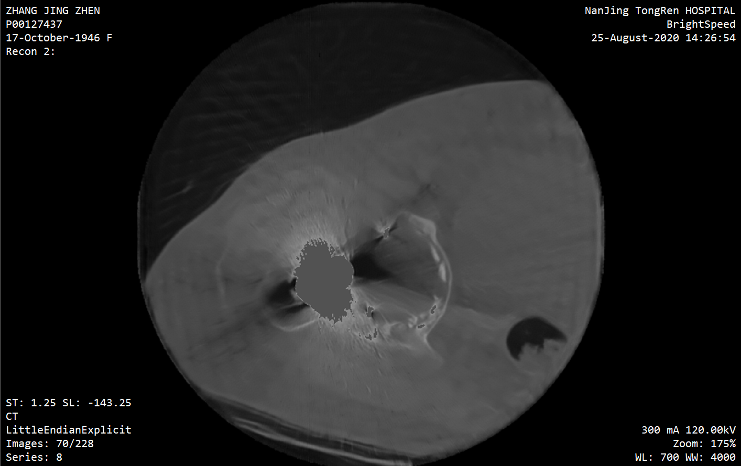
Improved GoogleNet
源图像
处理后图像

Slide 8
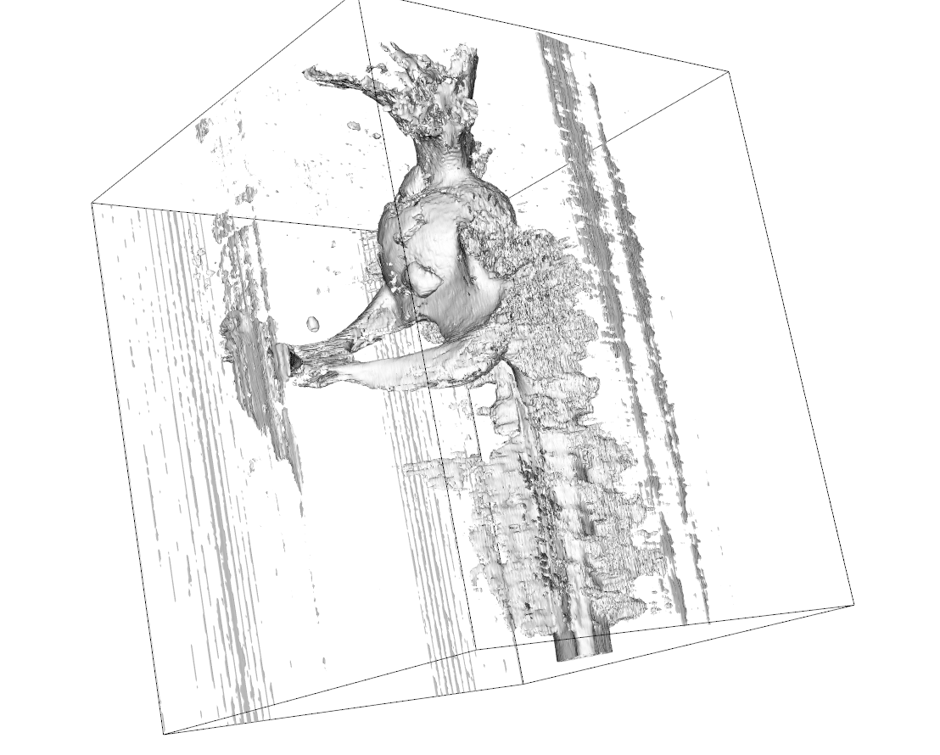
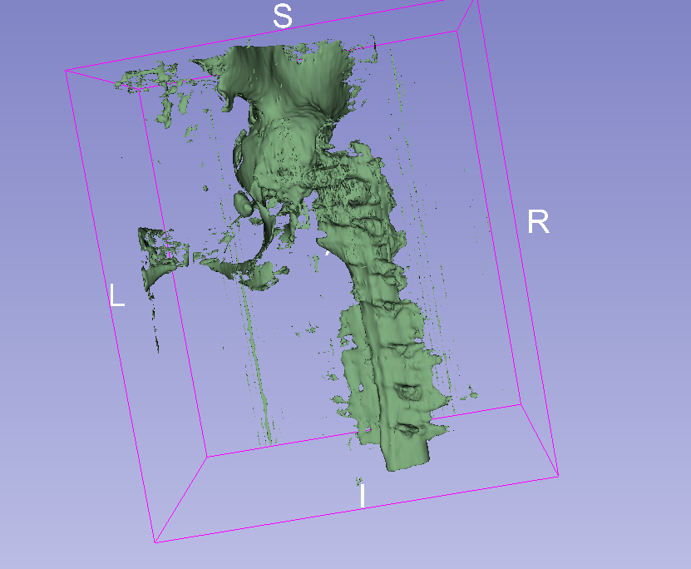
Improved GoogleNet方法重建效果
代码重建
3DSlicer重建

Slide 9
Improved GoogleNet 去伪影流程
使用预训练好的Improved Google Net处理源图像
复制处理好的像素信息，生成tag完整的新图像
阈值分割，三维重建

Slide 10
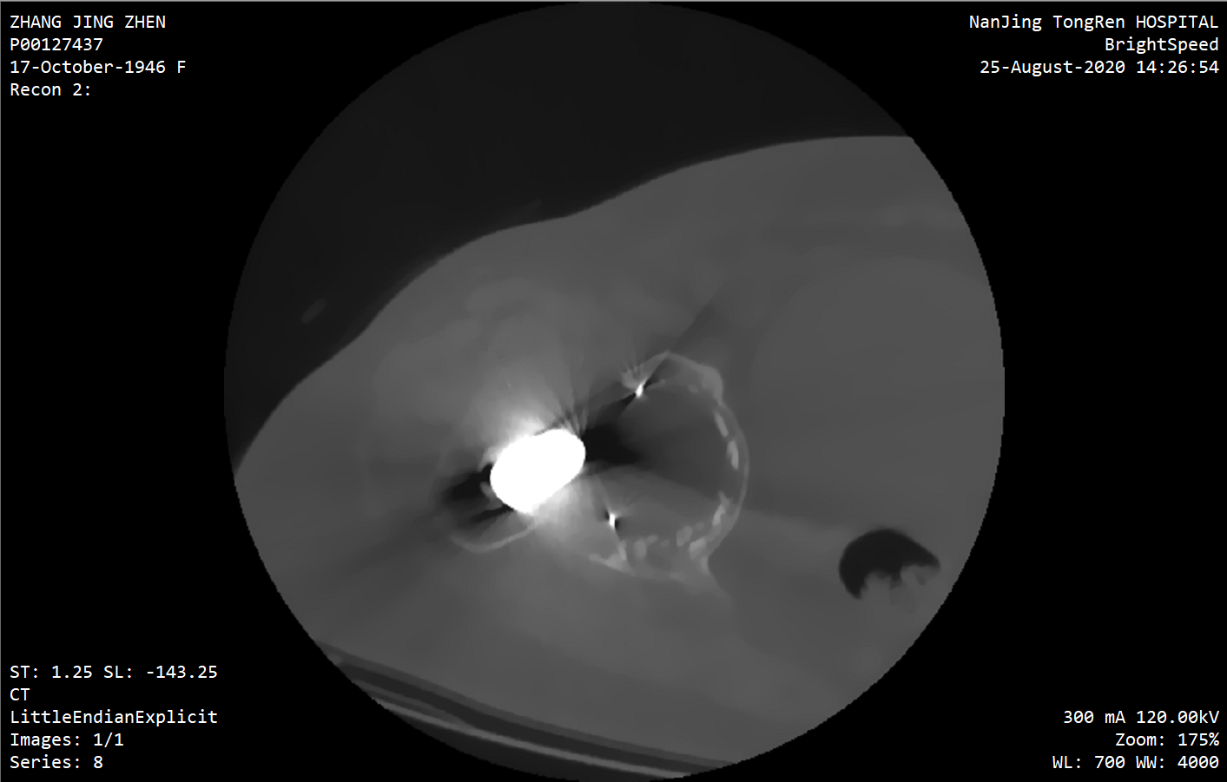
TVdenoise
源图像
处理后图像

Slide 11
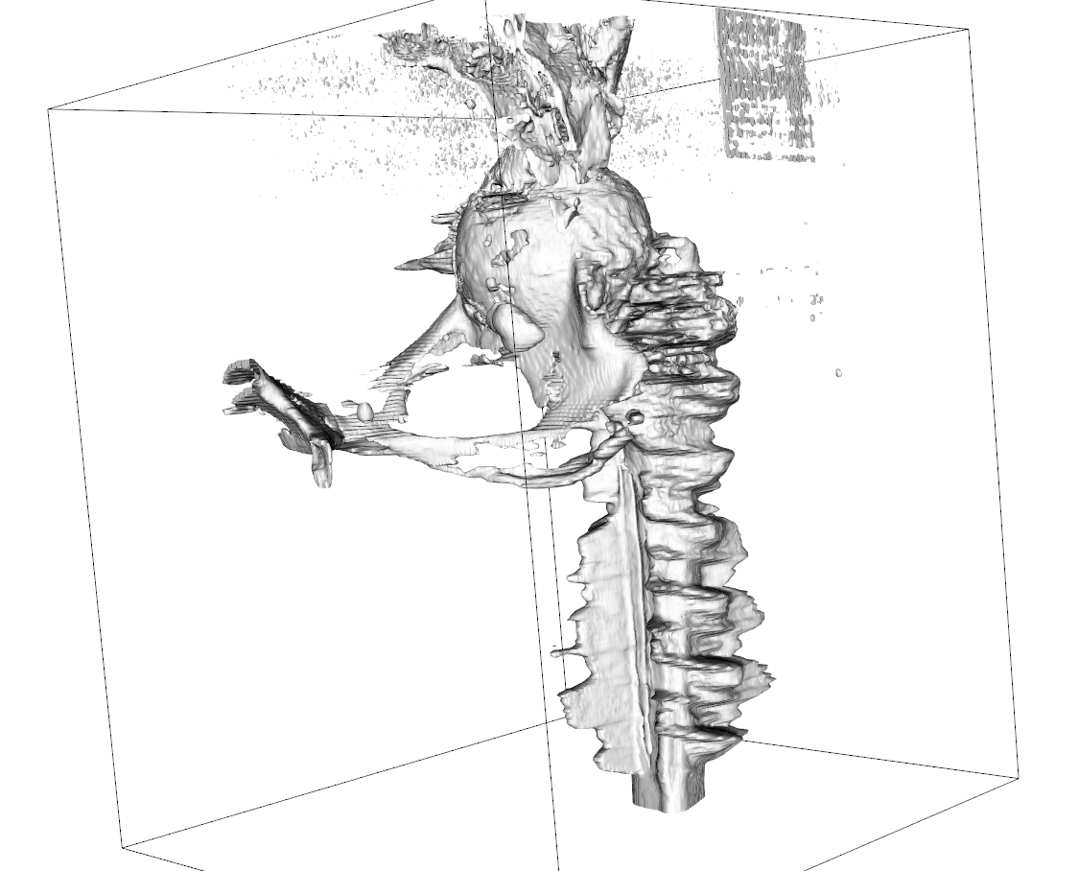
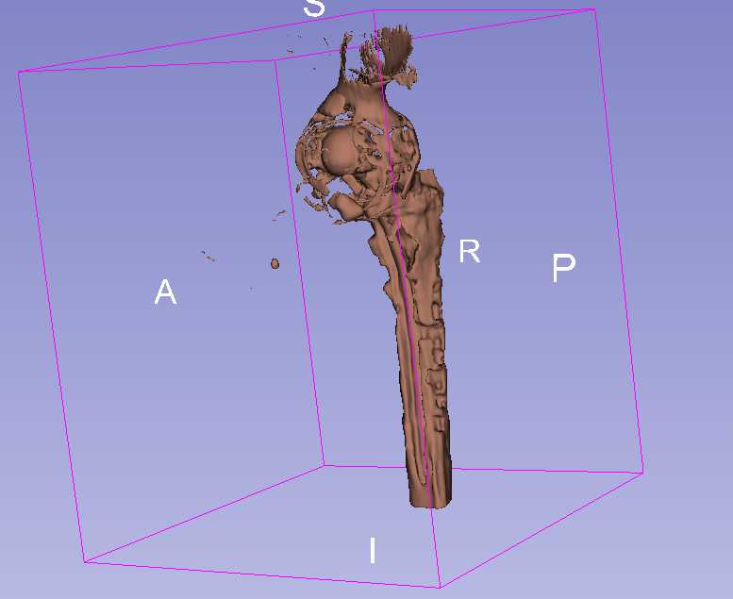
TVdenoise 方法重建效果
代码重建
3Dslicer

Slide 12
对于一般数据集

Slide 13
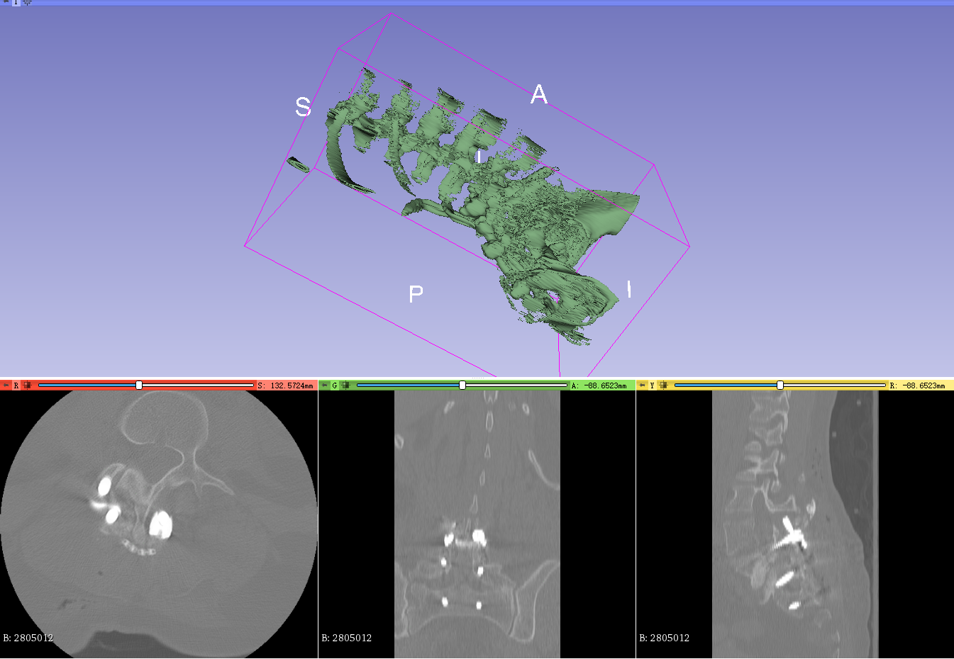
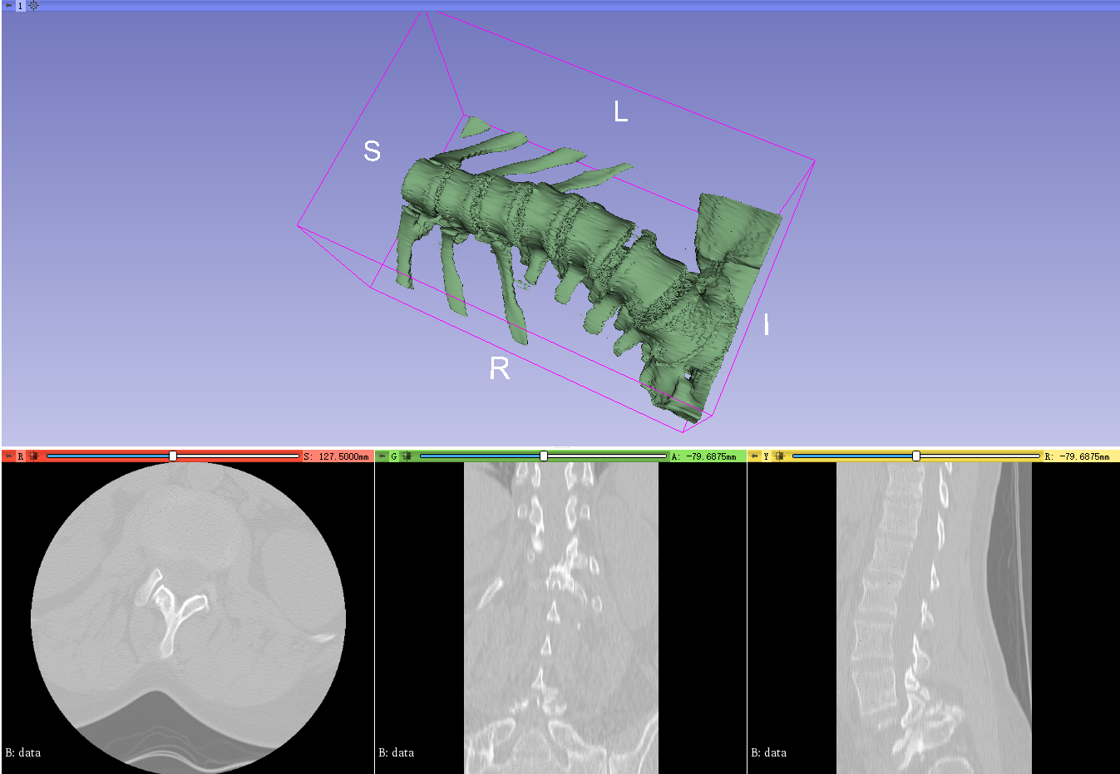
阈值分割方法
源图像
处理后图像

Slide 14
还能改进的地方
Improved Google Net 用自己的数据集训练一遍
优化阈值的选择

